Slide 1
Heapuri Binomiale și Heapuri Fibonacci
Motivație:
Reuniunea este înceată și alte operații pot fi îmbunătățite.
 | Căutare Min | Ștergere Min | Inserare | Update | Reuniune
Heap Binar | Θ(1) | Θ(log n) | O(log n) | O(log n) | Θ(n)
Heap Binomial | Θ(1) | Θ(log n) | Θ(1) (amortizat) | Θ(log n) | O(log n)
Heap Fibonacci | Θ(1) | O(log n)(amortizat) | Θ(1) | Θ(1) (amortizat) | Θ(1)

Slide 2
Heapuri Fibonacci
Heapurile Fibonacci sunt o colecție de arbori care au proprietatea de ordonare de heap (Arborii nu trebuie sa fie binomiali).
Arborii dintr-un heap Fibonacci nu sunt ordonați.
Arborii din componență au mărimi puteri ale lui 2. Fii vor fi arbori de mărime 1… k-1, dar nu neapărat sortați de la stânga la dreapta.

Slide 3
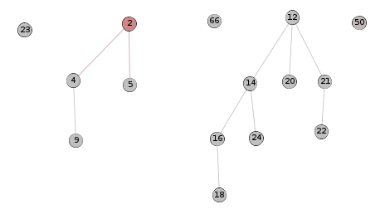
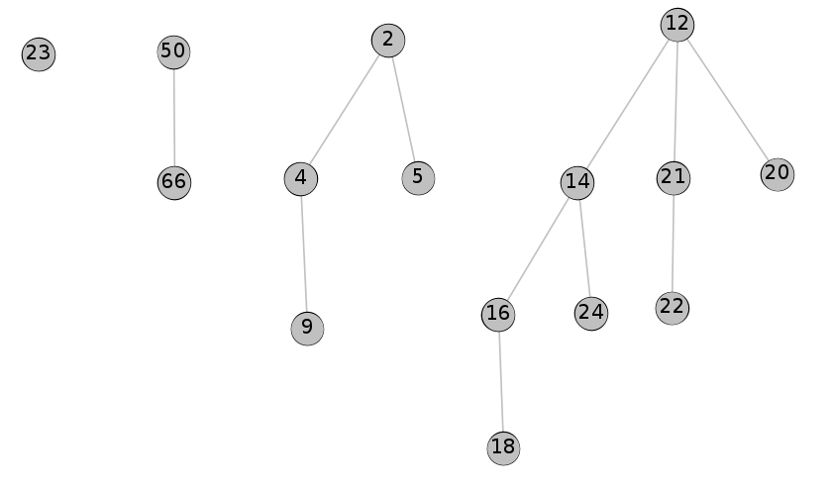
Heapuri Fibonacci
Heapurile Fibonacci sunt o colecție de arbori care au proprietatea de ordonare de heap (Arborii nu trebuie sa fie binomiali).
Arborii dintr-un heap Fibonacci nu sunt ordonați.
Arborii din componență au mărimi puteri ale lui 2. Fii vor fi arbori de mărime 1… k-1, dar nu neapărat sortați de la stânga la dreapta.
Heap Binomial
Heap Fibonacci

Slide 4
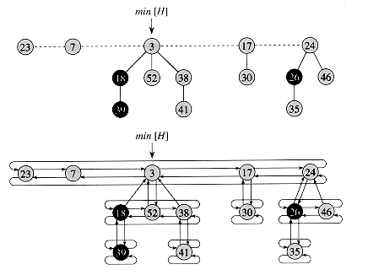
Implementare
Listă dublu înlănțuită între rădăcini
Link către un fiu
Listă dublu înlănțuită între frați
Link către tată

Slide 5
Inserare nod
Creăm un arbore cu un singur element
Îl plasăm în stânga rădăcinii.
Nu facem consolidare (reuniunea arborilor)!

Slide 6
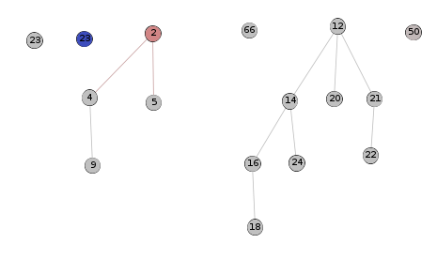
Inserare nod
Creăm un arbore cu un singur element
Îl plasăm în stânga rădăcinii.
Nu facem reuniune!
2
1

Slide 7
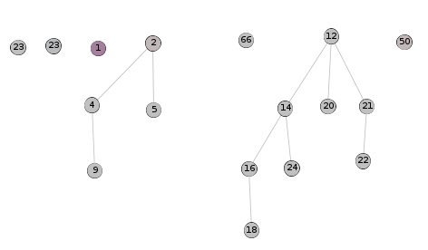
Inserare nod
Creăm un arbore cu un singur element
Îl plasăm în stânga rădăcinii.
Nu facem reuniune! -> O(1)
2
3
1

Slide 8
Caută Min
La fiecare pas ținem pointer spre minim.
Complexitate O(1)!

Slide 9
Reuniune
Concatenăm rădăcinile lui H2 la cele ale lui H1.
Avem grijă să păstrăm lista dublu înlănțuită.
Avem grijă să păstrăm minimul (poate fi unul din cei 2 minimi)
Nu facem consolidare (putem să avem mai mulți arbori de aceeași mărime).
Complexitate O(1)!!

Slide 10
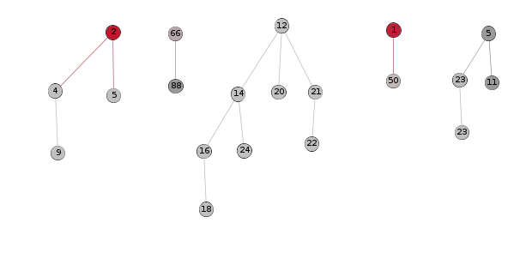
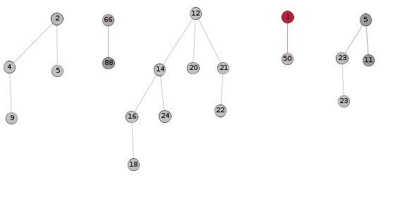
Reuniune
H2
H1
O(1)

Slide 11
Extragere minim
Extragem minim. Fii săi devin arbori liberi.

Slide 12
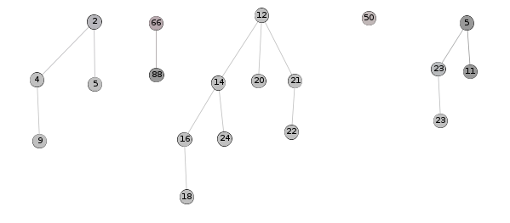
Extragere minim
Extragem minim. Fii săi devin arbori liberi.
Unde e problema?

Slide 13
Extragere minim
Extragem minim. Fii săi devin arbori liberi.
Unde e problema ?
Nu știm care e minimul… am putea avea n arbori cu 1 element…
Dacă ștergem n elemente consecutiv ne poate costa n^2??

Slide 14
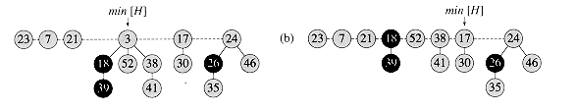

Extragere minim
Ca să evităm să avem de mai multe ori cost mare pentru extragerea minimului, vom consolida heapul (“reuniunea” de la heapul binomial).
Eliminăm minimul, se creeaza multe “rădăcini”

Slide 15
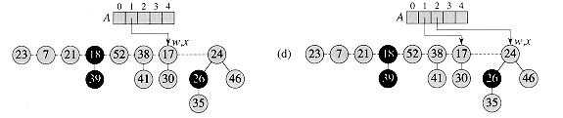
Extragere minim
Ca să evităm să avem de mai multe ori cost mare pentru extragerea minimului, vom consolida heapul (“reuniunea” de la heapul binomial).

Slide 16
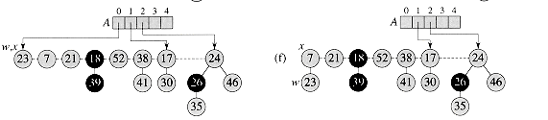
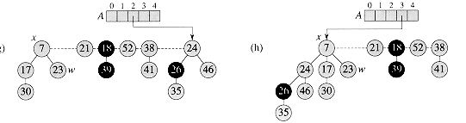
Extragere minim

Slide 17
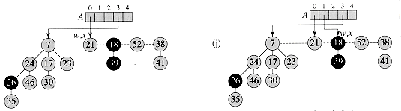
Extragere minim

Slide 18
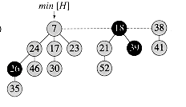
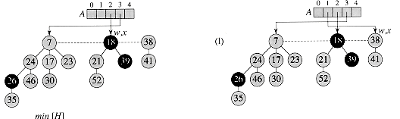
Extragere minim

Slide 19
Extragere minim
Complexitate ?

Slide 20
Extragere minim
Complexitate:
O(n) pentru prima
O(?) pentru următoarele dacă nu facem alte operații

Slide 21
Extragere minim
Complexitate:
O(n) pentru prima
O(log n) pentru următoarele dacă nu facem alte operații
O(log n) amortizat
Pentru mai multe detalii despre complexitate urmăriți textul

Slide 22
Utilitate
Dijkstra (nu ati facut oficial nu ?, e timp :) ):
Cu matrice de adiacență: O(n^2)
Cu heapuri binare O(m log n)
Cu heapuri fibonacci O(m + n log n)

Slide 23
Tema ?
Cine s-a gândit la problemă?
Cine a trimis soluții ?

Slide 24
Tema
Interclasarea optimală a mai multor șiruri.
Ex: 3 siruri de lungimi 10, 40 și 90
Interclasarea lui 10 cu 90 -> mă costă 100. 100 + 40 -> 140 Total: 240
Interclasarea lui 10 cu 40 -> mă costă 50. 50 + 90 -> 140 Total: 180
Interclasarea lui 40 cu 90 -> mă costă 130. 130 + 10 ->140 Total: 270

Slide 25
Discuție Temă
Cum rezolvăm ?
La fiecare pas trebuie să alegem cele mai mici 2 elemente
Optim (10 cu 20) cu 30, 40 cu 40, 60 (primele 3) cu 80 ultimele 2 etc.
Demonstrație mai târziu

Slide 26
Discuție Temă
Complexitate?

Slide 27
Discuție Temă
Complexitate?
O(n^2) dacă la fiecare pas găsim cele mai mici 2 elemente iterând prin toate elementele rămase.

Slide 28
Discuție Temă
Complexitate?
O(n^2) dacă la fiecare pas găsim cele mai mici 2 elemente iterând prin toate elementele rămase.
O(n log n) dacă folosim heapuri să reținem toate valorile (inclusiv cele obținute prin uniune).
Dacă elementele sunt deja sortate sau putem folosi count -> O(n).
Folosim 2 cozi: una cu valorile inițiale sortate, a doua cu valorile sumelor în ordinea care vin (vor fi și ele sortate)

Slide 29
Discuție Temă
Complexitate?
Dacă elementele sunt deja sortate sau putem folosi Counting Sort -> O(n).
Folosim 2 cozi una cu valorile inițiale sortate, a doua cu valorile sumelor în ordinea care vin (vor fi și ele sortate)
10 20 30 40 40 și nimic
30 40 40 și 30 (dupa ce am unit 10 cu 20)
40 40 și 60 după ce am unit 30 cu 30
nimic și 60 80 după ce am unit 40 cu 40
nimic și 140 după ce am unit 60 cu 80.

Slide 30

Coduri Huffman
Codurile Huffman reprezintă o tehnică eficientă pentru compactarea datelor. Scopul este ca pentru fiecare caracter să alegem o metoda optimă pentru a o scrie în binar.

Slide 31
Coduri Huffman
Codurile Huffman reprezintă o tehnică eficientă pentru compactarea datelor. Scopul este ca pentru fiecare caracter să alegem o metoda optimă pentru a o scrie în binar.
Care este lungimea șirului obținut prin prima, respectiv a doua codare?

Slide 32
Coduri Huffman
Codurile Huffman reprezintă o tehnică eficientă pentru compactarea datelor. Scopul este ca pentru fiecare caracter să alegem o metoda optimă pentru a o scrie în binar.
Care este lungimea șirului obținut prin prima, respectiv a doua codare?
300L vs 224L
Cum decodificam?

Slide 33
Coduri Huffman
Codurile Huffman reprezintă o tehnică eficientă pentru compactarea datelor. Scopul este ca pentru fiecare caracter să alegem o metoda optimă pentru a o scrie în binar.
Care este lungimea șirului obtinut prin prima, respectiv a doua codare?
300L vs 224L
Cum decodificam?
Primul caz e simplu fiecare 3 caractere sunt o litera….
În al doilea caz trebuie ca nicio codificare să nu fie prefix al altei codificari.

Slide 34
Coduri Prefix
Codificarile în care nicio codificare nu este prefix a altei codificari se numește prefix. Se poate demonstra că pentru o compresie o optimă a datelor există tot timpul și o codificare prefix. Prin urmare vom căuta o codificare prefix optimă.
Codificare și decodificare
Textul adefa devine
0111110111000
Codificarea este ușoară, trebuie să inlocuim fiecare literă cu codul ei.

Slide 35
Coduri Prefix
Textul adefa devine 0111110111000
Decodificarea:
0111110111000 -> șirul începe cu 0 și doar a începe cu 0 -> prima litera e a
1111101111000 -> șirul începe cu 111 și doar d începe cu 111 -> a doua litera e d
….
Cum găsim litera următoare optim?

Slide 36
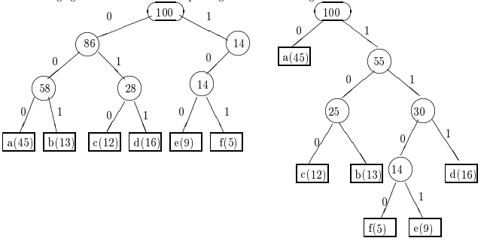
Coduri Prefix - Arbori de Codificare
(Trie like)
0111110111000
0 -> 111 -> 1101...

Slide 37
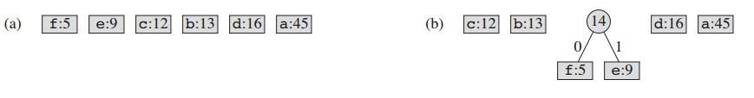
Coduri Huffman - Construcție
La fel ca în temă :). Unim de fiecare data cele mai mici 2 valori.

Slide 38
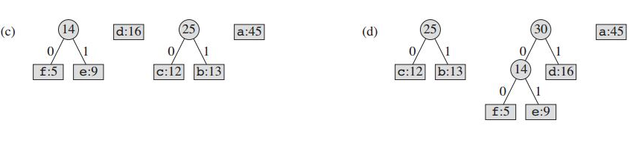
Coduri Huffman - Construcție
La fel ca în temă :). Unim de fiecare data cele mai mici 2 valori.

Slide 39
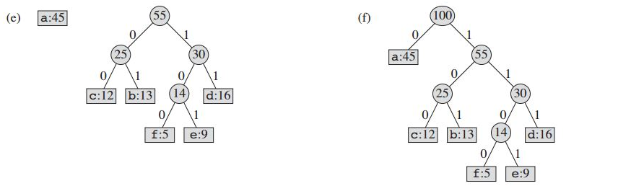
Coduri Huffman - Construcție

Slide 40
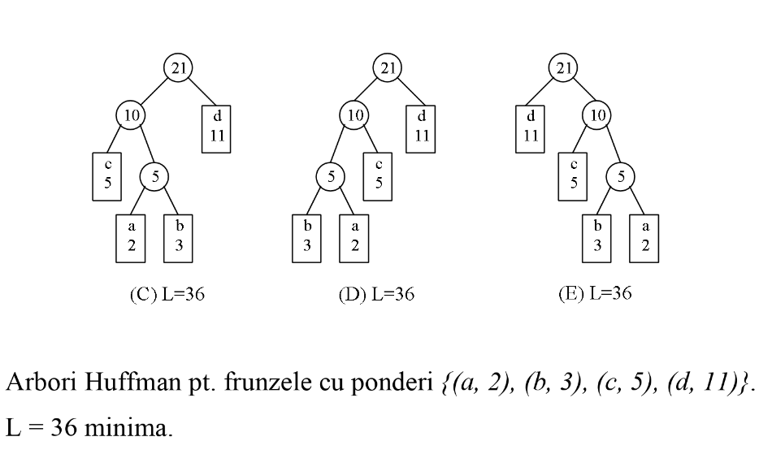
Coduri Huffman
Nu e unic!

Slide 41
Temă (Parțial opțională)
Deadline: Cursul 8 -> după vacanță
Demonstrați că un arbore binar care nu este complet nu poate corespunde unei codificări prefix optime.
Opțional: Optimalitate Huffman + prezentare scurtă (5-10 minute)
Stabiliți o codificare Huffman optimă pentru primele 8 numere din șirul lui Fibonacci 1,1,2,3,....
https://www.infoarena.ro/problema/huffman (cu heapuri nu cu 2 cozi) -> 70 de puncte

Slide 42
Arbori
Definiţie. Se numeşte graf G = (X, V) o pereche formată din două mulţimi, mulţimea X a nodurilor sau vârfurilor grafului, şi mulţimea V a muchiilor grafului, unde o muchie v ∈ V este o pereche ordonată de noduri v=(x,y), x,y ∈ X.
Un graf neorientat este un graf în care perechea (x,y) se identifică cu perechea (y,x).
Un graf fără cicluri este un graf în care, pornind de la un vîrf dat nu putem ajunge din nou la el folosind muchii.
Definiţie. Se numeşte arbore un graf H = (X, V) care este neorientat, conex, fără cicluri, cu un nod precizat numit rădăcină. Pentru orice vârf x∈ X , există un număr finit de vârfuri x₁,...,x_{n} ∈ X asociate lui x, numite descendenţi direcţi (sau fiii) lui x.

Slide 43
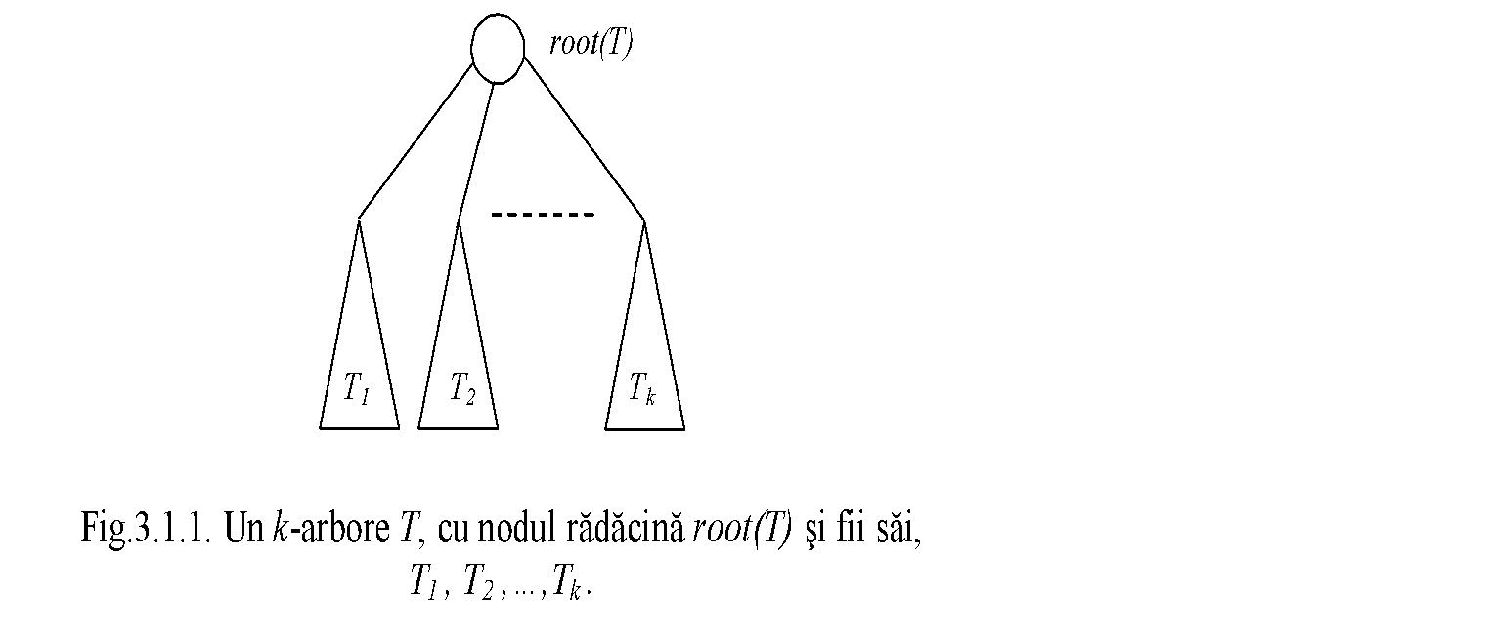
Arbori - Def. Recursiva
O structură de arbore (k-arbore), T, de un anume tip de bază este
(a) fie o structură vidă (adică T = ∅ );
(b) fie este nevidă, deci conţine un nod de tipul de bază, pe care-l vom numi rădăcină şi îl vom nota root(T), plus un număr finit de structuri disjuncte de arbori de acelaşi tip, T₁, T₂, …, T_{k}, numiţi subarborii lui T (sau fiii lui root(T)).
Reprezentarea ca graf a unui k-arbore:

Slide 44
Arbori - Reprezentări
Reprezentarea unui arbore cu legătură tată - fiu: din fiecare nod, avem acces la oricare dintre fii. (pentru arbori ordonaţi, pentru arbori la care accesul la noduri se face "de sus în jos”)
Cu legături de tip tată (fiecare nod "ştie" cine este tatăl său) se pot reprezenta arbori neordonaţi. (tip de legătură frecvent pentru probleme în care nodurile arborelui reprezintă elementele unei mulţimi şi suntem interesaţi să facem operaţii pe mulţimi: teste de apartenenţă şi reuniuni de mulţimi)
Un alt tip de reprezentare este cu tip de legătură fiu - frate. Aceasta înseamnă că pentru fiecare nod al arborelui avem acces la primul său fiu şi la fraţii săi. (Nodurile de pe acelaşi nivel se numesc fraţi şi îi organizăm ca listă.)
Pentru arborii binari (mai ales compleți) putem folosi un vector cum am făcut la heapuri.

Slide 45
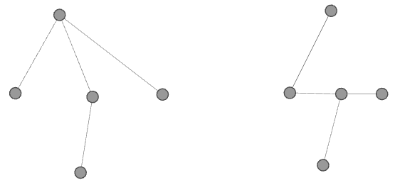
Arbori - Reprezentări
-relația tată-fiu (sau doar tata) reprezentată ca muchie sau arc
- legături între frați (heapuri Fibonacci)

Slide 46
Arbori - Terminologie
Gradul arborelui = întregul k care reprezintă numărul maxim de fii ai unui nod. Un 2-arbore ordonat se numeşte arbore binar. (fiu stâng, respectiv fiu drept.)
Fiecărui nod al arborelui îi vom asocia un nivel în felul următor:
(a) rădăcina se află la nivelul 0,
(b) dacă un nod se află la nivelul i atunci fiii săi sunt la nivelul i+1.
Numim înălţime (sau adâncime) a unui arbore nivelul maxim al nodurilor sale.
Se numeşte terminal sau frunză un nod fără descendenţi.
Se numeşte nod interior orice nod care nu e terminal.

Slide 47
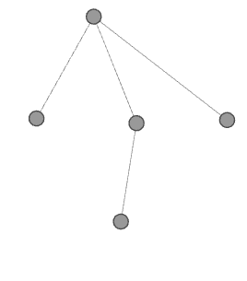
Arbori - Terminologie
Rădăcina: nodul fără părinte
Descendenții unui nod: fii, nepoti șamd.
Frați: toate nodurile care au același părinte
Subarbore: arbore format dintr-un nod și descendenții lui.

Slide 48
Arbori Binari
Un arbore binar (2-arbore ordonat) T este:
(1) fie un arbore vid (T=∅).
(2) fie un arbore nevid ce conţine un nod numit rădăcină, împreună cu doi subarbori binari disjuncţi numiţi subarborele stâng, respectiv subarborele drept.
Dacă un nod are un singur fiu de multe ori va trebui să menționăm dacă este fiul stang sau drept.

Slide 49
Arbori Binari - Parcurgeri
în Preordine (RSD) (Rădăcină Stânga Dreapta)
în Inordine (SRD) (Stânga Rădăcină Dreapta)
în Postordine (SDR) (Stânga Dreapta Rădăcină)

Slide 50
Arbori Binari - Parcurgeri
void par_rsd(BTREE t) {
if(t!=NULL) {
visit(t);
par_rsd(t->left);
par_rsd(t->right);
} }
________________________________________
void par_srd(BTREE t){
if(t!=NULL) {
par_srd(t->left);
visit(t);
par_srd(t->right);
}}
__________________________________________
void par_sdr(BTREE t)
{
if(t!=NULL) {
par_sdr(t->left);
par_sdr(t->right);
visit(t);
}}
Link pt vizualizare
TEMA (se dau SRD și RSD să afisati arborele)

Slide 51
Bibliografie
Introducere în Algoritmi - Cormen Leiserson Rivest

